Slide 1

Desarrollo de Aplicaciones para Internet de las Cosas
Trabajo práctico integrador genérico
Profesores
Leopoldo Zimper
Mariano Bustos
Alumno
Juan Ignacio Yunes

Slide 2




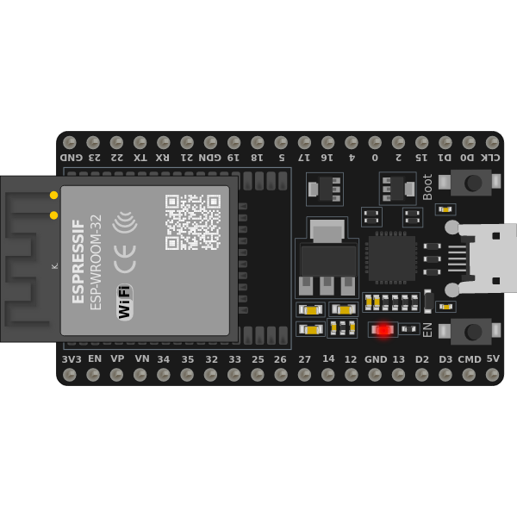
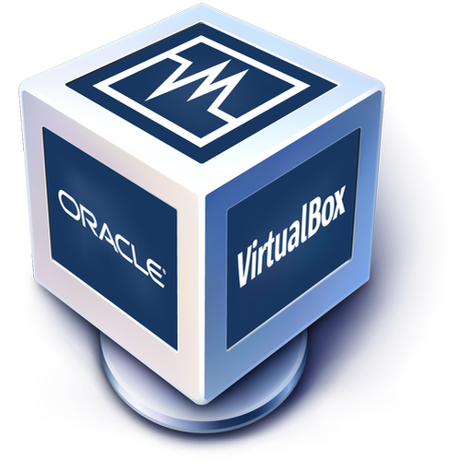

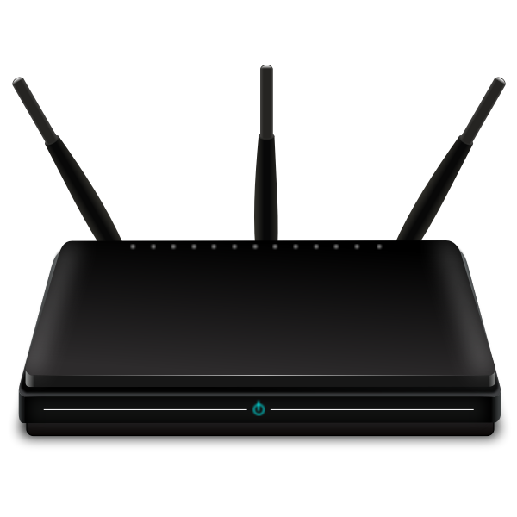


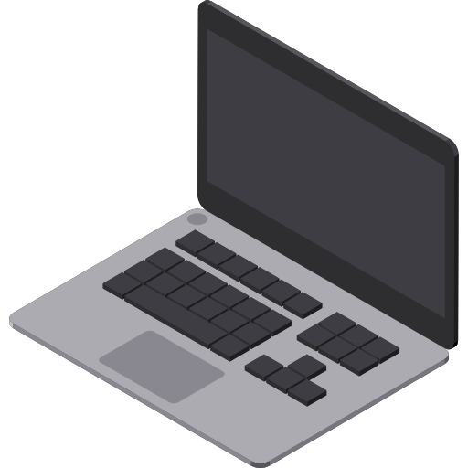
Arquitectura
Laptop
VM
ESP32
Localhost
AP y router
Mongo DB
Backend
Frontend
Cliente

Slide 3




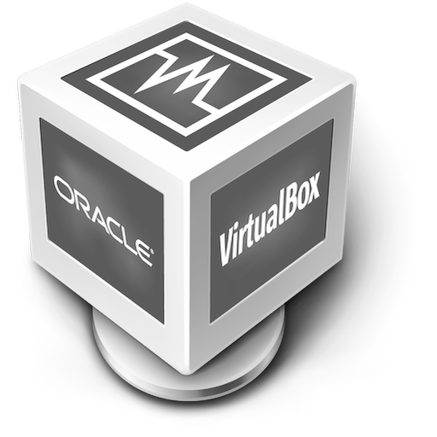

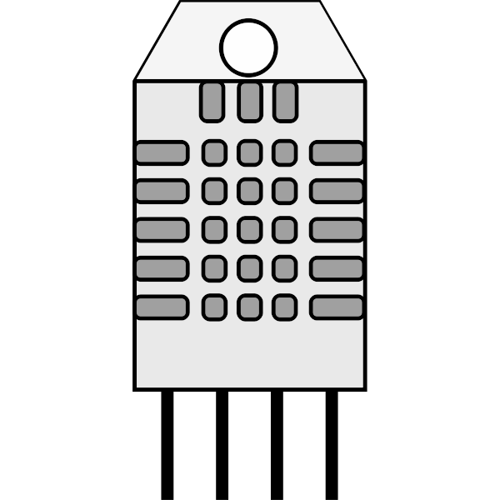
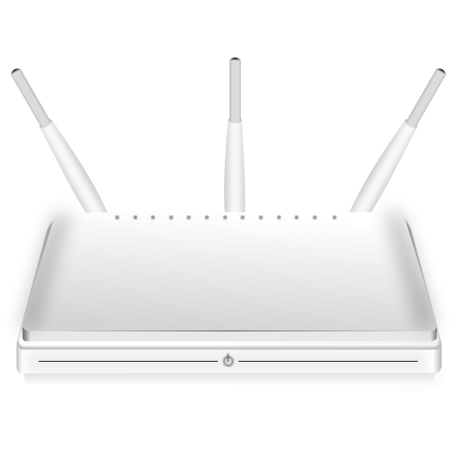



Arquitectura - Capa de percepción
Laptop
VM
ESP32
Localhost
AP y router
Mongo DB
Backend
Frontend
Cliente

Slide 4

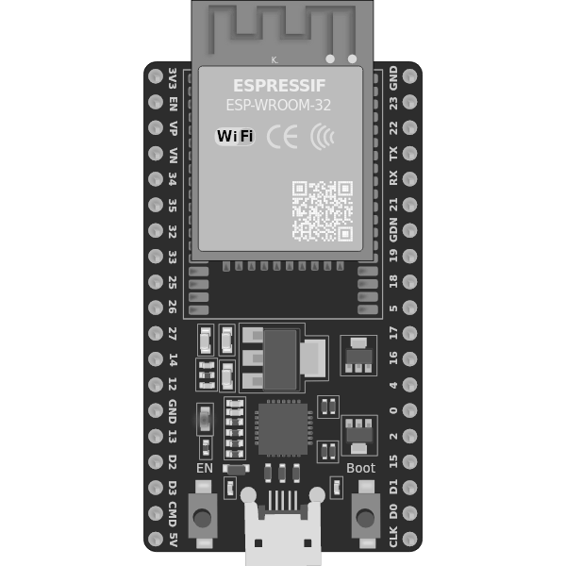

Arquitectura - Capa de transporte
Laptop
VM
ESP32
Localhost
AP y router
Mongo DB
Backend
Frontend
Cliente

Slide 5


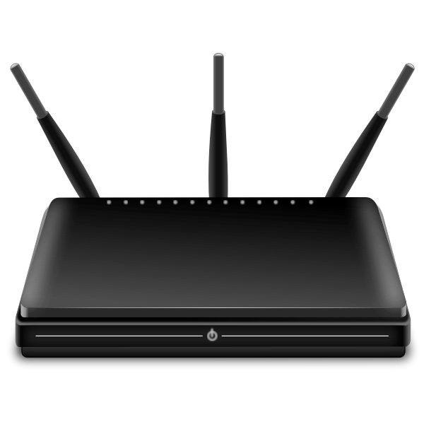

Arquitectura - Capa de aplicación
Laptop
VM
ESP32
Localhost
AP y router
Mongo DB
Backend
Frontend
Cliente

Slide 6
Links:
Repositorio
Video presentación

Slide 7
¡Muchas gracias!

